Slide 1


4. Tecnología y habilitadores de la transformación digital
ERP
Con la colaboración de:
Plan de Recuperación, Transformación y Resiliencia – Financiado por la Unión Europea – Next GenerationEU

Slide 2
1. Introducción
Los sistemas de gestión de recursos empresariales o ERPs (de sus siglas en inglés Enterprise Resource Planning), son una de las piezas fundamentales en el proceso de digitalización y transformación para las empresas.
Los rasgos básicos de este tipo de sistemas son:
Modularidad: permiten utilizar aquellas funciones que son útiles para cada empresa, pagando por aquello que se utiliza.
Adaptabilidad: disponen de cierta capacidad de adaptación a los procesos de la organización.
Control de la seguridad: permiten gestionar la seguridad en el acceso de la información, permitiendo que cada persona acceda a aquella información que es necesaria para desempeñar su trabajo.
La implantación de un ERP en la empresa aportará beneficios en muchos ámbitos, como el incremento de la productividad de los equipos, reducción de costes, mejora de la comunicación entre departamentos, delegaciones o agentes externos a la organización como clientes y proveedores, así como la posibilidad de asimilar el crecimiento de la organización de una manera sostenible en el tiempo.
Con la colaboración de:
Plan de Recuperación, Transformación y Resiliencia – Financiado por la Unión Europea – Next GenerationEU

Slide 3
2. Principales módulos del ERP
Contabilidad y facturación: gestión de la contabilidad y la facturación de la compañía. Permite analizar las finanzas de la empresa y realizar las operativas de compras y ventas.
Gestión de stock e inventario: gestión de almacenes, pedidos, precios de compra. Valoración de stocks.
Recursos humanos: gestión de nóminas, absentismo, información de los procesos de formación y capacitación, bajas por enfermedad, etc.
Logística y cadena de suministro: control de la cadena de suministro, integración con transportistas y plataformas de ecommerce.
Control de la producción: permiten realizar un control y seguimiento de las órdenes de fabricación, control de stocks de materia prima, producto semi-elaborado o producto final y gestión de almacenes.
Automatización: algunos sistemas permiten automatizar ciertas tareas repetitivas y que no aportan valor a negocio.
Con la colaboración de:
Plan de Recuperación, Transformación y Resiliencia – Financiado por la Unión Europea – Next GenerationEU

Slide 4
2. Principales módulos del ERP
Reporting y analítica: la mayoría de los sistemas cuentan con una funcionalidad que permite al usuario generar sus propios informes a partir de la información almacenada en el sistema. Por lo general son informes operativos, aunque en ocasiones hay herramientas que se integran con sistemas de Business Intelligence para hacer un análisis mas profundo de la información. También encontramos algunos sistemas que incorporan Inteligencia Artificial para hacer predicciones o estimaciones en base a los datos almacenados en el ERP.
Integración con otras herramientas: para incorporar mayor funcionalidad al sistema mediante el uso de herramientas externas de una manera automatizada, por ejemplo, captando información desde un ecommerce, o para facilitar los pagos de clientes (con plataformas de pago online), incorporando firma electrónica de documentos, etc.
Otras funcionalidadesfuncionalidades (no propias del ERP, pero en ciertos casos de uso muy simples, pueden aportar una primera aproximación de la empresa a estos sistemas):
CRM: gestión de la relación con el cliente. Gestión de oportunidades, incidencias, etc.
Gestión de proyectos: permite llevar un control simple de los ingresos y gastos de un proyecto, horas dedicadas por el personal, etc.
Con la colaboración de:
Plan de Recuperación, Transformación y Resiliencia – Financiado por la Unión Europea – Next GenerationEU

Slide 5
3. Características del ERP
Modularidad: Los ERP están compuestos por módulos que se adaptan a las necesidades específicas de cada organización. Estos módulos pueden incluir áreas como contabilidad, finanzas, ventas, compras, inventario, recursos humanos, producción, entre otros. El modularidad facilita la implementación gradual y personalizada del sistema, y permite a cada empresa seleccionar aquellos módulos que le son más útiles. Independientemente de los módulos seleccionados, el sistema funcionará correctamente, y el cliente pagará por aquellos módulos que son valiosos para su sector o realidad empresarial.
Seguridad: Los ERP deben contar con medidas de seguridad robustas para proteger los datos de la empresa. Esto incluye la gestión de permisos de usuario, la asignación de roles de acceso, el cifrado de datos, copias de seguridad y auditorías de seguridad. En algunos casos en los que se disponga de información sensible, deben aportar además capacidades de cifrado que eviten que esta información pueda ser extraída del sistema de manera fraudulenta.
Escalabilidad: Los ERP deben ser capaces de crecer y adaptarse al crecimiento de la empresa. Esto implica la capacidad de agregar nuevos usuarios, módulos, funcionalidades y un mayor volumen de transacciones a medida que la organización lo requiera.
Con la colaboración de:
Plan de Recuperación, Transformación y Resiliencia – Financiado por la Unión Europea – Next GenerationEU

Slide 6
3. Características del ERP
Escalabilidad: Los ERP deben ser capaces de crecer y adaptarse al crecimiento de la empresa. Esto implica la capacidad de agregar nuevos usuarios, módulos, funcionalidades y un mayor volumen de transacciones a medida que la organización lo requiera.
Personalización: Los ERP ofrecen opciones de personalización para adaptarse a las necesidades y procesos específicos de cada empresa. Esto implica configurar el sistema de acuerdo con las reglas de negocio, la estructura organizativa y los flujos de trabajo propios de la organización. Es importante no caer en un exceso de personalización y en la medida de lo posible, adaptarse también a la manera de trabajar que tiene el ERP, ya que muchas otras empresas están siguiendo ese estándar y esa experiencia se debe aprovechar para replantearse los procesos internos de la compañía. También, para asegurar que las actualizaciones que incorpore el sistema sean compatibles con nuestra configuración.
Colaboración: deben facilitar la colaboración entre diferentes departamentos y usuarios, mejorando la comunicación tanto interna como externa, agilizando los flujos de trabajo y mejorando de esta forma la toma de decisiones y la respuesta a los retos empresariales.
Con la colaboración de:
Plan de Recuperación, Transformación y Resiliencia – Financiado por la Unión Europea – Next GenerationEU

Slide 7
3. Características del ERP
Integración: la capacidad de un ERP de integrar todos los procesos de negocio de una empresa permite mejorar la eficiencia y la escalabilidad de una compañía. Su capacidad de integración con otros sistemas externos le hará ser más robusto y poner a disposición de la organización un mercado de aplicaciones a la carta.
Automatización: Los ERP que permiten automatizar procesos empresariales, facilitan la eliminación de tareas manuales y repetitivas. Esto incluye desde la generación automática de informes y facturas, hasta la gestión de pedidos y la programación de la producción. La automatización mejora la eficiencia y reduce errores.
Con la colaboración de:
Plan de Recuperación, Transformación y Resiliencia – Financiado por la Unión Europea – Next GenerationEU

Slide 8
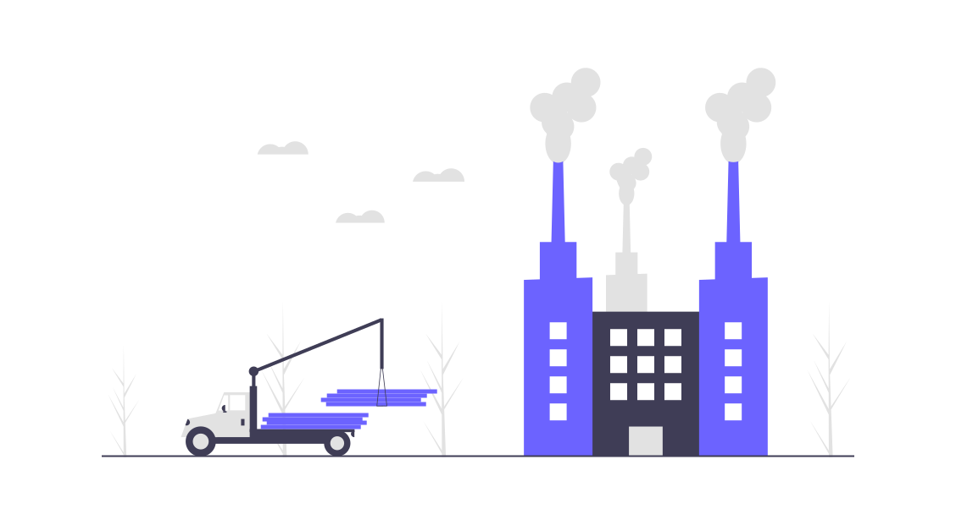
4. Tipologías
Clasificación por tamaño de empresa
ERP para pequeñas y medianas empresas (PYMES): Son sistemas diseñados específicamente para cubrir las necesidades de organizaciones de menor tamaño, con funcionalidades adaptadas a su escala y presupuesto. Por lo general, incorporan los módulos de contabilidad, facturación, ventas y compras, y control de almacén y de producción sencillos.
ERP empresarial para medianas/gran empresa: Estos sistemas están dirigidos a medianas y grandes empresas con operaciones más complejas y una mayor cantidad de usuarios. Suelen contar con funcionalidades más avanzadas y capacidades de escalabilidad.
ERP empresarial para gran empresa: Incorporan una gran capacidad de escalar, soportan infraestructuras complejas y están disponibles para la gestión de varios países y ubicaciones.
Con la colaboración de:
Plan de Recuperación, Transformación y Resiliencia – Financiado por la Unión Europea – Next GenerationEU

Slide 9

4. Tipologías
Clasificación por sector
ERP vertical: Son sistemas que se han adaptado y personalizado para satisfacer las necesidades de una industria o sector específico, como manufactura, retail, salud, servicios financieros, entre otros. Estos ERP suelen incluir funcionalidades y procesos predefinidos para esa industria en particular. Hay soluciones que pueden ofertar distintos verticales, o ERPs que fueron creados específicamente para un sector en concreto.
ERP horizontal o generalista: Son sistemas que brindan soluciones más genéricas y flexibles, adecuadas para una amplia gama de industrias. Estos ERP se adaptan a diferentes sectores mediante la configuración y personalización según los requisitos de cada organización.
Con la colaboración de:
Plan de Recuperación, Transformación y Resiliencia – Financiado por la Unión Europea – Next GenerationEU

Slide 10
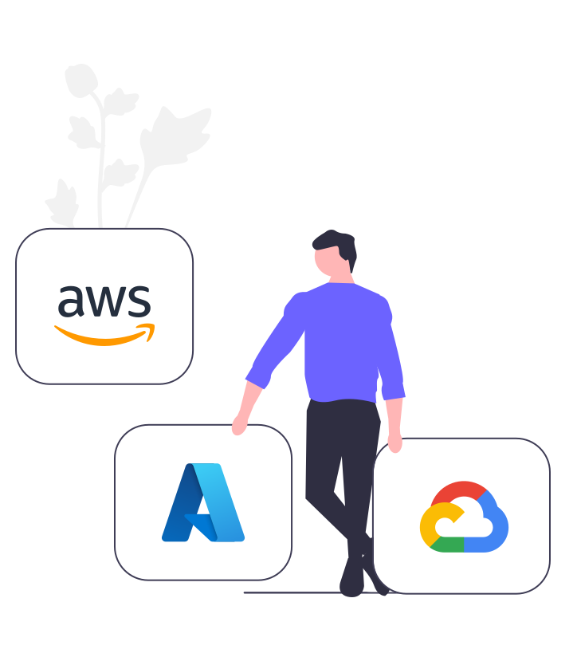
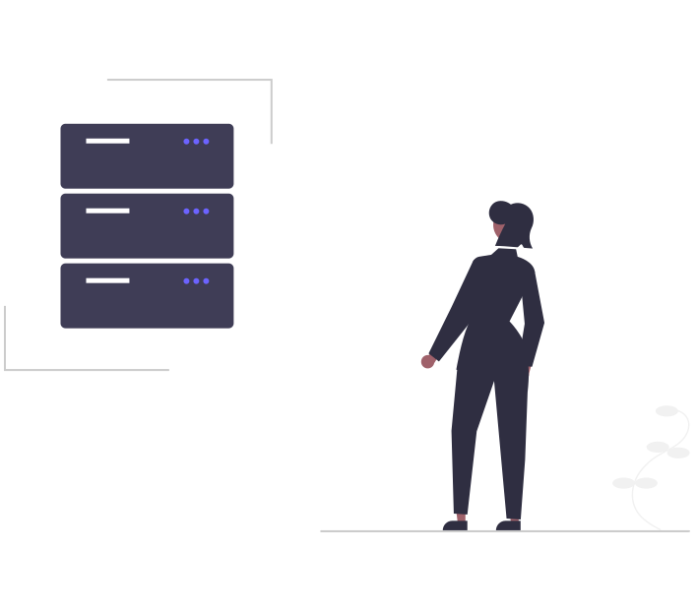
4. Tipologías
Clasificación por tipo de soporte
ERP on-premise: En este caso, el software ERP se instala y se ejecuta en servidores y equipos locales de la empresa o servidores virtualizados en centros de datos. La organización es responsable del mantenimiento, actualizaciones y seguridad del sistema.
ERP en la nube (cloud): En este modelo, el software ERP se encuentra alojado en servidores externos a la organización y se accede a través de Internet. El proveedor del ERP es responsable de la infraestructura, seguridad y mantenimiento del sistema, mientras que la empresa paga una suscripción o uso por el servicio. También conocido como SaaS (Software as a Service).
Existen soluciones híbridas, donde, por ejemplo, el ERP on-premise se instala sobre la infraestructura del proveedor del ERP, por lo que se delega el mantenimiento, actualizaciones y seguridad en el proveedor. El acceso se realiza por internet o por canales de comunicación específicos, pero no se trata de una solución pura de SaaS.
Con la colaboración de:
Plan de Recuperación, Transformación y Resiliencia – Financiado por la Unión Europea – Next GenerationEU

Slide 11
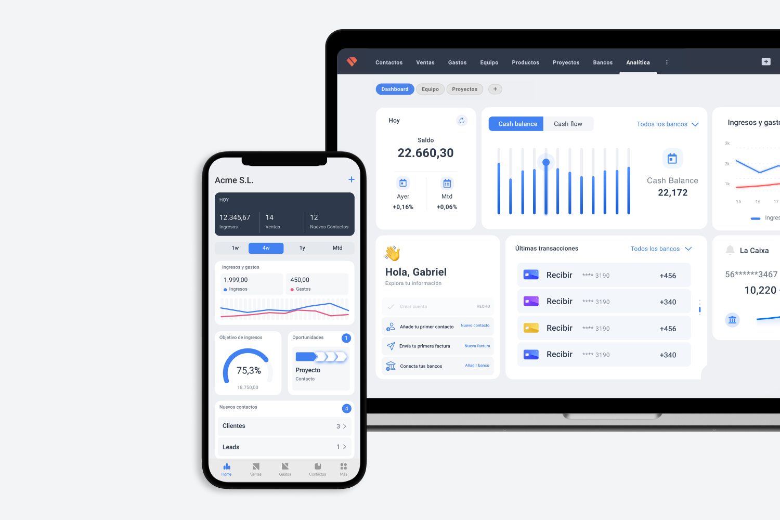

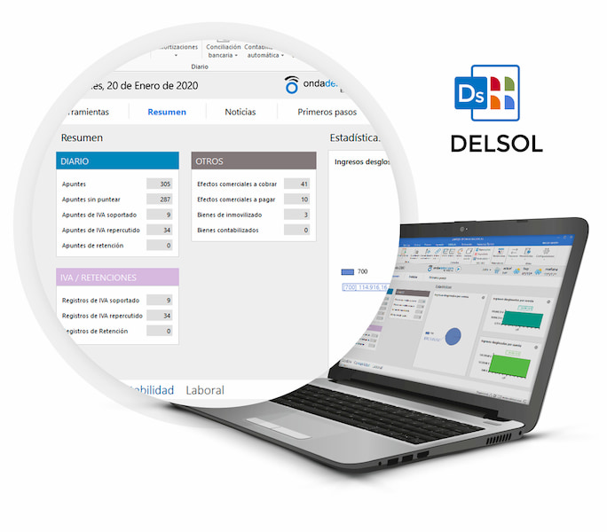

5. Soluciones para micro PyMES y PyMES
Existen diferentes soluciones más enfocadas al mercado español y que encajan muy bien a micro PyMES y PyMES, tanto por el coste como por la facilidad de implementación y curva de aprendizaje.
Holded: Holded es una plataforma de gestión empresarial en la nube que ofrece diversas funcionalidades para pequeñas y medianas empresas. Su ERP abarca áreas como la gestión financiera, facturación, compras, inventario, CRM y gestión de proyectos. Holded se destaca por su interfaz intuitiva y amigable, integración con otras aplicaciones y herramientas de análisis y reporting. Es nativa en la nube y tiene un coste por suscripción.
DelSol: DelSol es un proveedor español de software empresarial que ofrece soluciones integradas para la gestión de empresas. Su ERP proporciona funcionalidades para áreas como la gestión financiera, contabilidad, facturación, compras, inventario y producción. DelSol se caracteriza por su enfoque en empresas de tamaño mediano y su adaptabilidad a diferentes sectores y necesidades empresariales.
Con la colaboración de:
Plan de Recuperación, Transformación y Resiliencia – Financiado por la Unión Europea – Next GenerationEU

Slide 12

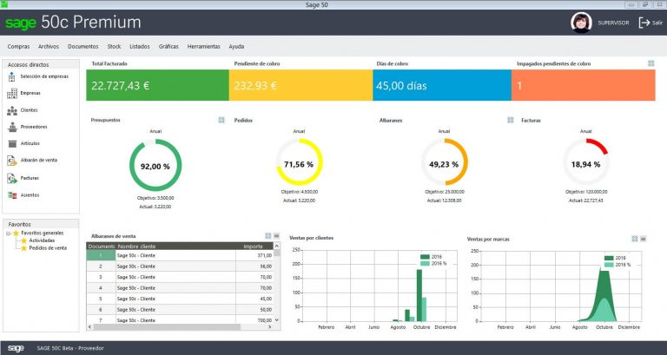
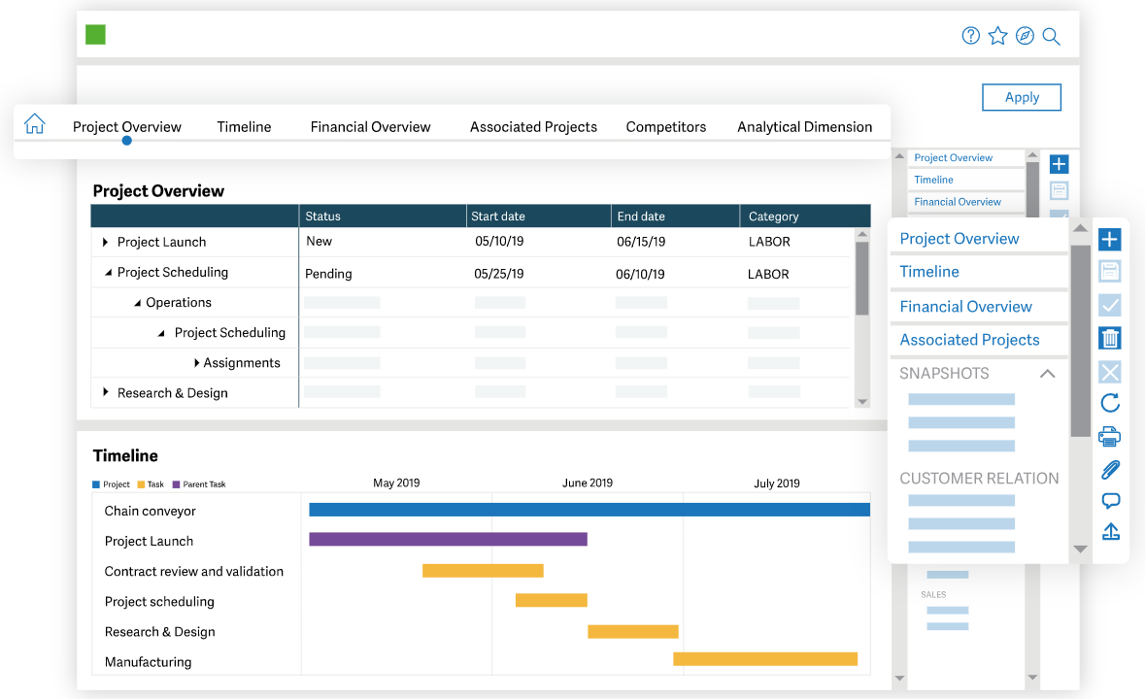
5. Soluciones para micro PyMES y PyMES
Sage 50c: Sage 50c, anteriormente conocido como ContaPlus y FacturaPlus, es una solución de gestión empresarial dirigida a pequeñas y medianas empresas. Su ERP ofrece módulos para la gestión financiera, facturación, contabilidad, inventario y tesorería. Sage 50c se destaca por su facilidad de uso, integración con otras herramientas de Sage y su enfoque en empresas de menor tamaño. No dispone de una versión nativa en la nube.
Sage 200c: Sage 200c es una solución de gestión empresarial diseñada para empresas medianas y grandes. Su ERP abarca áreas como finanzas, ventas, compras, inventario, producción y gestión de proyectos. Sage 200c ofrece una amplia gama de funcionalidades, incluyendo análisis de datos, gestión de la cadena de suministro y herramientas de colaboración empresarial. No dispone de una versión nativa en la nube.
Sage X3: Sage X3 es una solución de gestión empresarial escalable y completa que atiende a medianas y grandes empresas. Su ERP cubre áreas como finanzas, gestión de proyectos, cadena de suministro, producción, ventas y CRM. Sage X3 se caracteriza por su enfoque en sectores específicos, como manufactura, distribución y servicios, y por su capacidad de adaptarse a organizaciones con operaciones multinacionales o complejas.
Con la colaboración de:
Plan de Recuperación, Transformación y Resiliencia – Financiado por la Unión Europea – Next GenerationEU

Slide 13

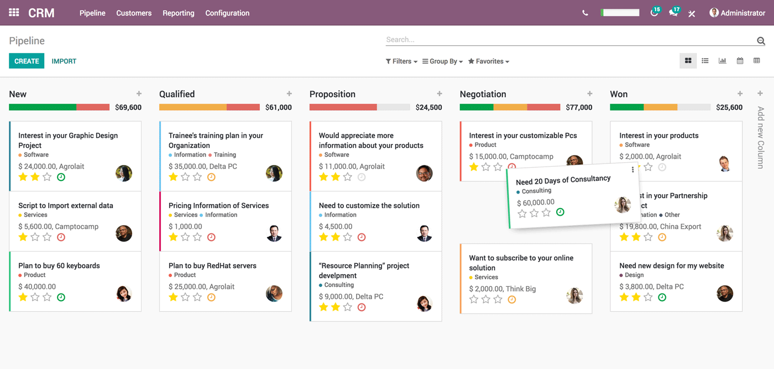
5. Soluciones para micro PyMES y PyMES
Odoo: es una solución de código abierto y modular que ofrece una amplia gama de aplicaciones integradas para gestionar diferentes aspectos de un negocio. Estas aplicaciones cubren áreas como finanzas, ventas, compras, inventario, producción, recursos humanos, marketing, eCommerce y más. Además, ofrece una comunidad activa de desarrolladores y una amplia selección de aplicaciones y complementos adicionales disponibles en su tienda de aplicaciones.
Con la colaboración de:
Plan de Recuperación, Transformación y Resiliencia – Financiado por la Unión Europea – Next GenerationEU

Slide 14
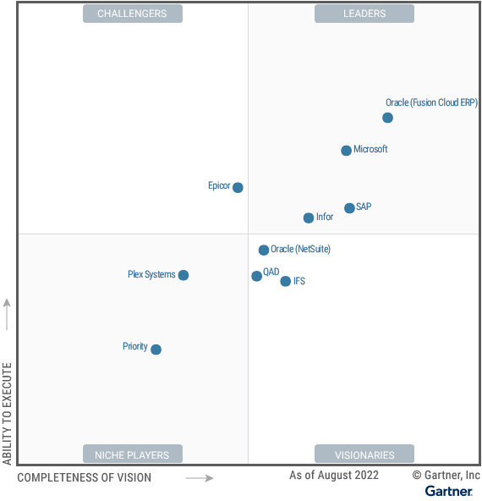
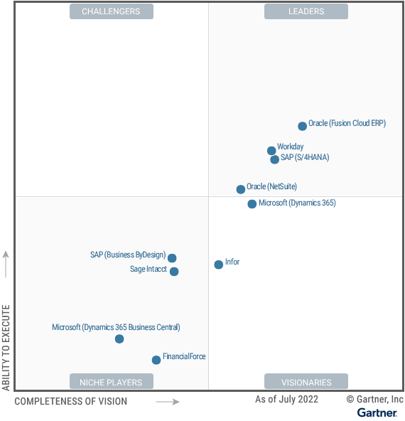

6. Principales soluciones
Ya dentro de un ámbito más general y con mayores capacidades de escalar, se pueden encontrar distintas soluciones.
Ilustración 1: Cuadrante mágico de ERP en la nube para empresas centradas en productos - Fuente: Gartner (agosto 2022)
Ilustración 2: Cuadrante mágico de ERP en la nube para empresas centradas en servicios - Fuente: Gartner (julio 2022)
Con la colaboración de:
Plan de Recuperación, Transformación y Resiliencia – Financiado por la Unión Europea – Next GenerationEU

Slide 15

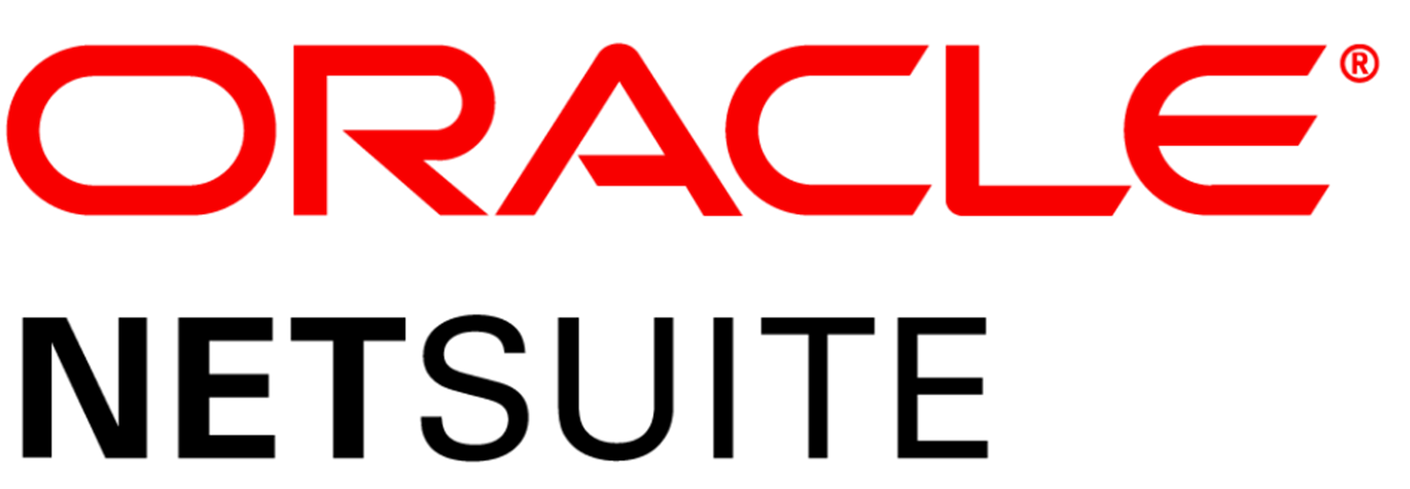

6. Principales soluciones
Alguna de estas soluciones evaluadas por Gartner:
Oracle (Fusion Cloud ERP): Oracle Fusion es un conjunto de aplicaciones empresariales integradas que abarca diferentes áreas, como finanzas, cadena de suministro, gestión de proyectos, recursos humanos y CRM. Fusion está basado en una arquitectura de nube y se enfoca en la automatización de procesos, análisis avanzados y una experiencia de usuario moderna.
Oracle NetSuite: también basado en la nube se dirige a empresas de todos los tamaños, desde pequeñas hasta grandes organizaciones. Ofrece funcionalidades completas para la gestión financiera, CRM, gestión de pedidos, gestión de inventario y más. NetSuite destaca por su escalabilidad, flexibilidad y su capacidad de adaptarse a diferentes sectores y modelos de negocio.
SAP HANA: Proporciona funcionalidades para la gestión financiera, logística, ventas, compras, producción y más. HANA se destaca por su alta velocidad y rendimiento, además de adaptarse a cualquier tamaño de empresa. SAP es un proveedor con gran experiencia mundial en industria.
Con la colaboración de:
Plan de Recuperación, Transformación y Resiliencia – Financiado por la Unión Europea – Next GenerationEU

Slide 16

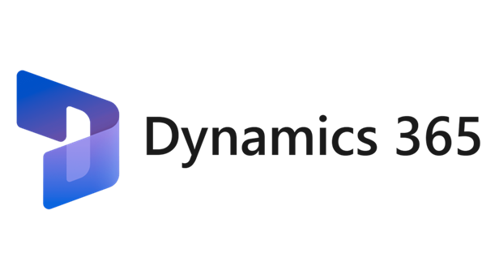
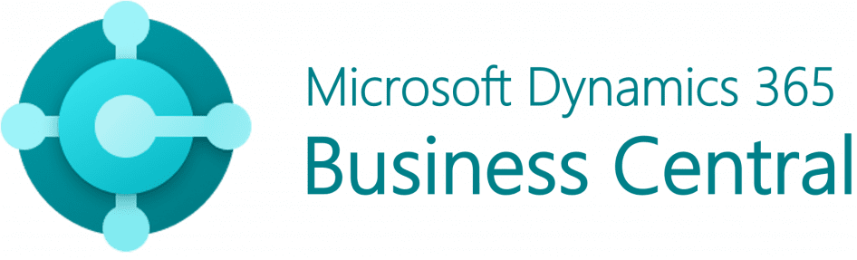
6. Principales soluciones
SAP Business One: SAP Business One es un ERP diseñado para pequeñas y medianas empresas. Proporciona funcionalidades para la gestión financiera, ventas, compras, inventario y producción. Business One se destaca por su facilidad de implementación, interfaz intuitiva y escalabilidad, lo que lo hace adecuado para empresas en crecimiento.
Microsoft Dynamics 365: se trata de una suite de aplicaciones empresariales que incluye un ERP llamado Dynamics 365 Finance and Operations. Este ERP ofrece funcionalidades para la gestión financiera, cadena de suministro, producción, ventas, servicio al cliente y más. Dynamics 365 se basa en la nube y se integra estrechamente con otras aplicaciones y herramientas de Microsoft.
Microsoft Business Central: Microsoft Business Central es un ERP diseñado específicamente para pequeñas y medianas empresas. Ofrece funcionalidades para la gestión financiera, ventas, compras, inventario, proyectos y más. Business Central se basa en la nube y se integra con otras soluciones de Microsoft, como Office 365 y Power BI. Es conocido por su facilidad de uso y capacidad de personalización.
Con la colaboración de:
Plan de Recuperación, Transformación y Resiliencia – Financiado por la Unión Europea – Next GenerationEU

Slide 17
6. Principales soluciones
SAP Business One: SAP Business One es un ERP diseñado para pequeñas y medianas empresas. Proporciona funcionalidades para la gestión financiera, ventas, compras, inventario y producción. Business One se destaca por su facilidad de implementación, interfaz intuitiva y escalabilidad, lo que lo hace adecuado para empresas en crecimiento.
Microsoft Dynamics 365: se trata de una suite de aplicaciones empresariales que incluye un ERP llamado Dynamics 365 Finance and Operations. Este ERP ofrece funcionalidades para la gestión financiera, cadena de suministro, producción, ventas, servicio al cliente y más. Dynamics 365 se basa en la nube y se integra estrechamente con otras aplicaciones y herramientas de Microsoft.
Microsoft Business Central: Microsoft Business Central es un ERP diseñado específicamente para pequeñas y medianas empresas. Ofrece funcionalidades para la gestión financiera, ventas, compras, inventario, proyectos y más. Business Central se basa en la nube y se integra con otras soluciones de Microsoft, como Office 365 y Power BI. Es conocido por su facilidad de uso y capacidad de personalización.
Con la colaboración de:
Plan de Recuperación, Transformación y Resiliencia – Financiado por la Unión Europea – Next GenerationEU

Slide 18
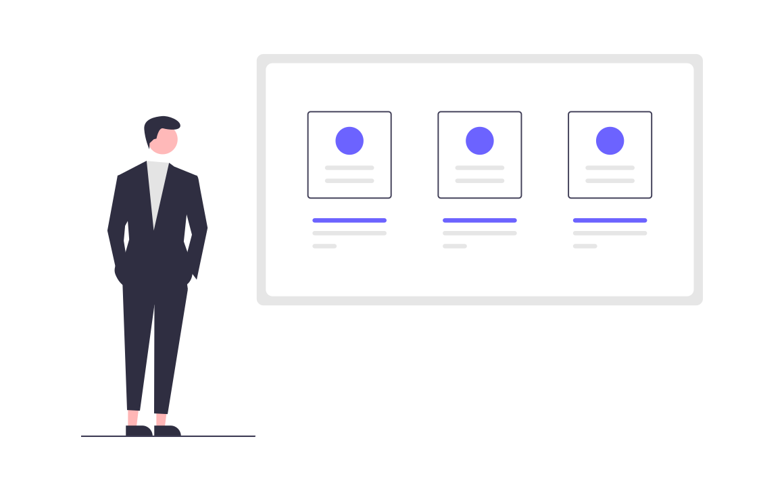
7. Soluciones por sector
Las soluciones específicas para un sector concreto, se las conoce también como verticales.
Existen varios verticales o industrias para las cuales se comercializan sistemas ERP adaptados a sus necesidades específicas. Algunos de los principales verticales que se encuentran en el mercado son:
Manufactura: Los ERP para la industria manufacturera se centran en la gestión de procesos de producción, control de inventario, programación de la cadena de suministro, gestión de órdenes de trabajo y control de calidad. Estos sistemas ayudan a optimizar la eficiencia y la productividad en los procesos de fabricación.
Distribución y logística: Los ERP para este vertical están diseñados para empresas que se dedican a la distribución y logística de productos. Incluyen características como la gestión de inventario, la planificación de rutas, el seguimiento de envíos, la gestión de almacenes y la optimización de la cadena de suministro.
Con la colaboración de:
Plan de Recuperación, Transformación y Resiliencia – Financiado por la Unión Europea – Next GenerationEU

Slide 19

7. Soluciones por sector
Retail y comercio electrónico: Los ERP para el sector minorista se enfocan en la gestión de ventas, la gestión de inventario en múltiples canales, la administración de promociones y descuentos, la gestión de clientes y la integración con sistemas de punto de venta (POS) y comercio electrónico.
Construcción y proyectos: Los ERP para la industria de la construcción y proyectos están diseñados para gestionar aspectos específicos como la planificación de proyectos, la gestión de costos y presupuestos, la gestión de subcontratistas, el seguimiento de avances y la gestión de documentos.
Servicios profesionales: Este vertical incluye empresas de consultoría, despachos de abogados, agencias de marketing, empresas de servicios financieros, entre otros. Los ERP para servicios profesionales se centran en la gestión de proyectos, la asignación de recursos, la facturación basada en horas trabajadas y el seguimiento de los márgenes de rentabilidad.
Salud: Los ERP para el sector de la salud están diseñados para hospitales, clínicas, laboratorios y proveedores de atención médica. Incluyen características como la gestión de citas, la administración de pacientes, la facturación médica, la gestión de inventario de suministros médicos y la integración con sistemas de registros médicos electrónicos (EMR).
Con la colaboración de:
Plan de Recuperación, Transformación y Resiliencia – Financiado por la Unión Europea – Next GenerationEU

Slide 20
7. Soluciones por sector
Ventajas
Ajuste a las necesidades específicas de la industria
Mayor eficiencia y productividad
Reducción del tiempo de implantación y curva de aprendizaje
Inconvenientes
Coste más elevado
Mantenimiento
Diversidad de soluciones
Cumplimiento normativo
Análisis y reportes especializados
Con la colaboración de:
Plan de Recuperación, Transformación y Resiliencia – Financiado por la Unión Europea – Next GenerationEU

Slide 21
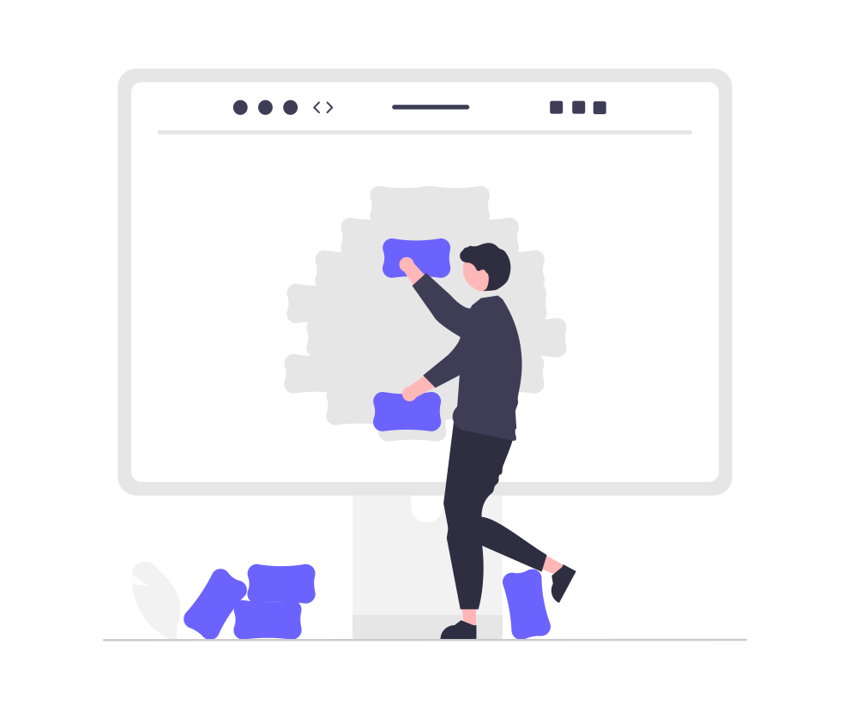
8. Implantación del ERP
La implantación de un ERP es un proyecto estratégico y organizativo para la empresa que debe ser impulsado por alta dirección y que debe involucrar a todas las personas de la organización y a la tecnología.
Por lo tanto, debemos empezar por preguntarnos si nuestra organización está preparada para este cambio, en tal caso, para conseguir implantar un ERP con éxito deberemos seguir los siguientes pasos.
Con la colaboración de:
Plan de Recuperación, Transformación y Resiliencia – Financiado por la Unión Europea – Next GenerationEU

Slide 22
8. Implantación del ERP
Análisis de necesidades
El primer punto, consiste en crear un equipo de proyecto liderado por el Sponsor y formado por personas de negocio (con un conocimiento general de los procesos de la compañía) y personas del área de IT.
Planificación alto nivel
Una vez constituido el equipo y definido el objetivo global del proyecto, deberá crearse una planificación de alto nivel que permita especificar unos tiempos acordes a negocio. En este punto es importante considerar los periodos de mayor carga de trabajo, periodos contables, etc., ya que pueden retrasar la fecha de implantación prevista del proyecto.
Toma de requisitos
Deberán definirse los requisitos funcionales y técnicos que debe cumplir la herramienta seleccionada, priorizando aquellos que sean sí o sí necesarios para la organización, aquellos que sean deseables y por último los que son accesorios. Por otra parte, se han de definir o detallar los procesos empresariales que se beneficiarán de esta implantación, lo que permitirá conocer si se adecuan al nuevo software o si hay que realizar adaptaciones.
Idealmente el Sponsor debe estar en el comité de dirección de la empresa, o disponer de suficiente poder de decisión en la misma.
También se puede disponer de una empresa externa que ayude en el proceso de selección de las herramientas, y que tenga experiencia en la implantación de proyectos tecnológicos complejos.
Análisis de necesidades
Con la colaboración de:
Plan de Recuperación, Transformación y Resiliencia – Financiado por la Unión Europea – Next GenerationEU

Slide 23
8. Implantación del ERP
Selección de solución y partner
Se llevará a cabo un proceso de selección del proveedor y de la solución de ERP que mejor se adapte a las necesidades y requisitos de la organización. Esto implica la evaluación de diferentes opciones de ERP en función de la funcionalidad, escalabilidad, costos, soporte y compatibilidad con la industria.
Demos
Con los proveedores que hayan aceptado, se programarán una serie de sesiones en las que el proveedor presentará un demo de la solución y en las que se analizarán el grado de cumplimento de cada uno de los requisitos funcionales y técnicos descritos, permitiendo al equipo del proyecto establecer un método claro de evaluación. Para esta evaluación, puede aplicarse una puntuación a cada uno de los requisitos y/o confeccionar DAFOs que permitan analizar más fácilmente cada una de las soluciones.
Propuesta formal
Por último, una vez realizada las distintas evaluaciones, se solicitará propuesta formal de implantación a 2-3 proveedores finalistas, de manera que se pueda contrastar el precio de cada solución, la planificación y los costes de mantenimiento y el soporte técnico en cada uno de los casos presentados.
Idealmente se enviará los requisitos funcionales y técnicos, y a ser posible, algunos casos de uso, a un listado preseleccionado de proveedores, que en un plazo determinado deberán responder si están interesados en presentar una solución.
Selección de solución y Partner
Con la colaboración de:
Plan de Recuperación, Transformación y Resiliencia – Financiado por la Unión Europea – Next GenerationEU

Slide 24
8. Implantación del ERP
Parametrización del sistema
La fase de análisis en la que se analizará la configuración del ERP de acuerdo con los procesos y flujos de trabajo de la organización. Se realizará la parametrización del sistema, estableciendo las reglas de negocio, los roles y permisos de usuario, la estructura organizativa y los informes requeridos. También se pueden realizar personalizaciones adicionales si es necesario, pero siempre tratando de adaptarse a la solución, más que generando una hiper personalización que haga complicado el mantenimiento futuro.
Integraciones
También se desarrollarán integraciones con otros sistemas, en caso de ser necesario. Algunas soluciones ya cuentan con un Marketplace en la que incorporar de manera nativa algunas aplicaciones de mercado.
Pruebas de usuario
se realizan pruebas exhaustivas para garantizar que el sistema funcione correctamente y cumpla con los requisitos establecidos. Esto incluye pruebas de funcionalidad, pruebas de integración, pruebas de rendimiento y validación de datos. Para ello, se desarrollará un plan de pruebas por cada uno de los departamentos, que deberá ser ejecutado por usuarios clave que reportarán cualquier incidencia detectada. Por cada nueva reléase, se realizará una nueva batería de pruebas hasta que no aparezcan incidencias.
Implantación
Con la colaboración de:
Plan de Recuperación, Transformación y Resiliencia – Financiado por la Unión Europea – Next GenerationEU

Slide 25

8. Implantación del ERP
Plan de formación
Por último, se realizará un plan de capacitación y formación a los usuarios clave y al personal involucrado en el uso y la gestión del ERP. Esto garantizará que los usuarios estén familiarizados con el sistema, comprendan sus funcionalidades y puedan aprovechar al máximo sus capacidades.
Puesta en marcha
Una vez finalizada la fase de pruebas, se iniciará la puesta en marcha del ERP en producción. Esto implica la migración de datos, la configuración final del sistema, la realización de ajustes y la preparación para el funcionamiento en vivo, así como la planificación del día del arranque.
En algunos casos será posible realizar un arranque incremental por departamentos, para minimizar los riesgos de la implantación y poder centrar los recursos de soporte en las nuevas incorporaciones al sistema.
Implantación
La clave del éxito de la implantación de un ERP depende de una gestión efectiva del cambio, una comunicación clara y constante con los usuarios y una participación activa de los diferentes departamentos y partes interesadas de la organización de la organización
Con la colaboración de:
Plan de Recuperación, Transformación y Resiliencia – Financiado por la Unión Europea – Next GenerationEU

Slide 26

9. Indicadores de control de gestión y KPI’s
La elección de los indicadores dependerá de los objetivos y las necesidades de cada empresa. Es importante definir métricas relevantes que reflejen los aspectos clave del desempeño y la rentabilidad del negocio.
Indicadores financieros
Margen bruto: Calcula la diferencia entre los ingresos totales y el costo de los bienes vendidos. Es un indicador clave de rentabilidad y eficiencia de la producción.
Rentabilidad neta: Mide la rentabilidad global de la empresa después de deducir todos los gastos, incluidos los impuestos e intereses. Es un indicador clave del éxito financiero de la organización.
Liquidez: Evalúa la capacidad de la empresa para cumplir con sus obligaciones de pago a corto plazo.
Ciclo de conversión de efectivo: Indica el tiempo promedio necesario para convertir los productos en efectivo. Incluye el tiempo de inventario, el tiempo de cobro de cuentas por cobrar y el tiempo de pago de cuentas por pagar.
Con la colaboración de:
Plan de Recuperación, Transformación y Resiliencia – Financiado por la Unión Europea – Next GenerationEU

Slide 27
9. Indicadores de control de gestión y KPI’s
Retorno de la inversión (ROI): Mide el rendimiento financiero de una inversión o proyecto específico. Calcula la relación entre los beneficios obtenidos y los costos incurridos.
Prueba ácida: o acid test, es una medida de la capacidad que tiene una empresa para afrontar sus deudas a corto con elementos de activo, puesto que resta de estos elementos los que forman parte del inventario.
EBITDA: es un indicador (acrónimo de los términos en inglés Earnings Before Interest Taxes Depreciation and Amortization) que muestra el beneficio de tu empresa antes de impuestos y amortizaciones. Se utiliza ampliamente para evaluar el comportamiento y la situación financiera de las empresas.
Con la colaboración de:
Plan de Recuperación, Transformación y Resiliencia – Financiado por la Unión Europea – Next GenerationEU

Slide 28

9. Indicadores de control de gestión y KPI’s
Indicadores de gestión
Índice de satisfacción del cliente: Mide la satisfacción de los clientes con los productos o servicios ofrecidos por la empresa. Puede basarse en encuestas, retroalimentación o métricas de satisfacción del cliente (NPS).
Tiempo de ciclo: Indica el tiempo promedio necesario para completar un proceso específico, como el tiempo de respuesta a las solicitudes de los clientes o el tiempo de entrega de productos.
Tasa de defectos o rechazos: Mide la proporción de productos defectuosos o rechazados en relación con el total de productos producidos. Es un indicador de la calidad y eficiencia de los procesos de producción.
Productividad laboral: Mide la eficiencia y rendimiento de los empleados, generalmente en términos de producción por hora o por empleado.
Nivel de inventario: Indica la cantidad y el valor de los productos o materiales almacenados en el inventario. Puede incluir métricas como el inventario promedio, el índice de rotación de inventario o el costo del inventario.
Con la colaboración de:
Plan de Recuperación, Transformación y Resiliencia – Financiado por la Unión Europea – Next GenerationEU

Slide 29

10. Gestión del cambio
Una buena gestión del cambio contribuirá a minimizar la resistencia, aumentar la aceptación del ERP y facilitar una transición exitosa hacia el nuevo sistema.
Comunicación efectiva: Es crucial establecer una comunicación clara y constante en todas las etapas del proyecto. Desde el principio, comunica la necesidad y los beneficios del cambio a todos los niveles de la organización. Explica cómo el ERP mejorará los procesos, aumentará la eficiencia y generará valor. Proporciona información regular sobre el progreso del proyecto, los hitos alcanzados y los próximos pasos. Fomenta la retroalimentación y la participación de los empleados para que se sientan parte del proceso de implantación, escuchando sus argumentos e ideas, ya que ellos son los grandes conocedores de sus procesos.
Creación de un equipo de gestión del cambio: designar a un equipo responsable de gestionar el cambio. Este equipo debe incluir miembros clave de diferentes áreas de la organización. Su función será liderar y coordinar las actividades relacionadas con el cambio, identificar los impactos en los procesos y las personas, y desarrollar estrategias para abordar los desafíos del cambio. Los usuarios clave serán los embajadores de la nueva solución, consiguiendo que la aceptación de los nuevos procesos sea más sencilla.
Con la colaboración de:
Plan de Recuperación, Transformación y Resiliencia – Financiado por la Unión Europea – Next GenerationEU

Slide 30
10. Gestión del cambio
Identificar los beneficios y riesgos: se realizará un análisis detallado de los cambios que el ERP traerá consigo en términos de procesos, roles y responsabilidades. Identificará cómo afectará a los empleados y a la estructura organizativa. Pondrá en valor los beneficios y oportunidades que el ERP brindará a la organización y a los empleados, como mejoras en la eficiencia, toma de decisiones más informada, automatización de tareas y reducción de errores. Tratará de identificar riesgos o rechazos en determinadas áreas para desarrollar acciones que mitiguen esos riesgos, por ejemplo, con un mayor número de sesiones, sesiones formativas, etc.
Capacitación y formación: Proporciona capacitación y formación adecuada a los empleados que utilizarán el ERP. Se establecerá un plan formativo por áreas, lo que les ayudará a familiarizarse con el nuevo sistema, a comprender sus funcionalidades y a desarrollar las habilidades necesarias para utilizarlo de manera efectiva. Ofrecerá sesiones de capacitación presenciales, materiales de apoyo, tutoriales y recursos online para garantizar una transición suave.
Identificación de agentes de cambio: Identifica a los "agentes de cambio" dentro de la organización. Estos son empleados entusiastas y comprometidos que están dispuestos a liderar el cambio y a motivar a otros. Pueden actuar como embajadores del proyecto, compartir sus experiencias positivas y ayudar a resolver dudas o resistencias.
Con la colaboración de:
Plan de Recuperación, Transformación y Resiliencia – Financiado por la Unión Europea – Next GenerationEU

Slide 31
10. Gestión del cambio
Gestión de resistencias y preocupaciones: Reconoce que el cambio puede generar resistencias y preocupaciones en los empleados. Escucha sus inquietudes y proporciónales un espacio para expresar sus dudas. Aborda las preocupaciones de manera constructiva y brinda explicaciones claras y respuestas honestas. Comunica de forma continua los beneficios del cambio y proporciona ejemplos concretos de éxito en organizaciones similares.
Fases de implementación gradual: Considera una implementación gradual del ERP en lugar de una adopción completa y simultánea en toda la organización. Esto permite a los empleados adaptarse progresivamente al nuevo sistema, resolver problemas o ajustar procesos antes de ampliar su implementación. Inicia con una fase piloto o con un grupo de usuarios seleccionados antes de la implementación completa.
Con la colaboración de:
Plan de Recuperación, Transformación y Resiliencia – Financiado por la Unión Europea – Next GenerationEU

